Slide 1
第九章 第4节 流体压强与流速的关系
八年级 物理
Notes:
本PPT模板部分元素使用了幻灯片母版制作。如果需要修改，点击-视图-幻灯片母版-修改；完成后关闭编辑母版即可。

Slide 2
一、导入

Slide 3
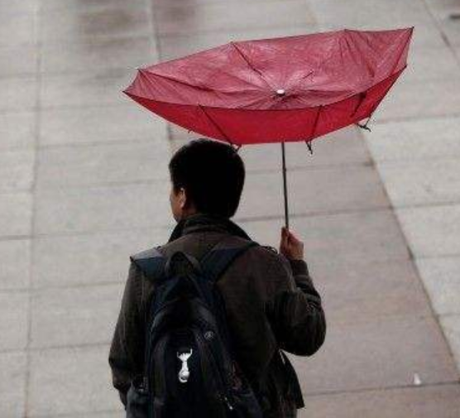
遇到大风天气，伞总是被这样吹翻，这是为什么呢？

Slide 4
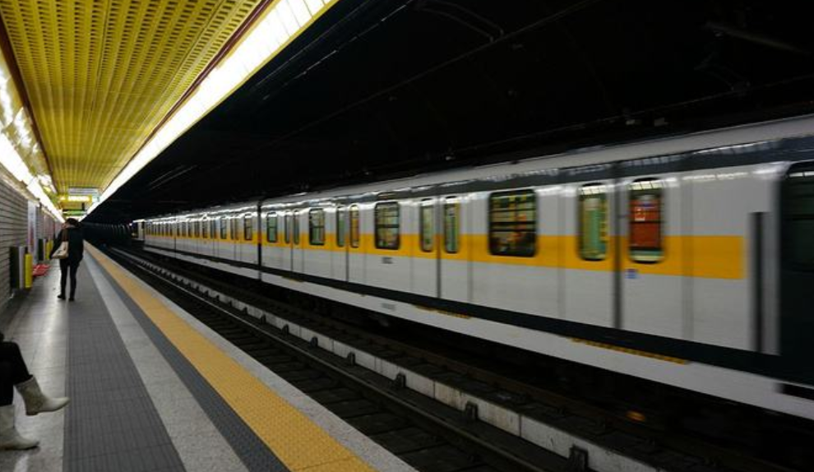
在月台上，当列车开过来时，一定要躲在安全线之外，这是什么原因呢？

Slide 5
二、教学过程

Slide 6
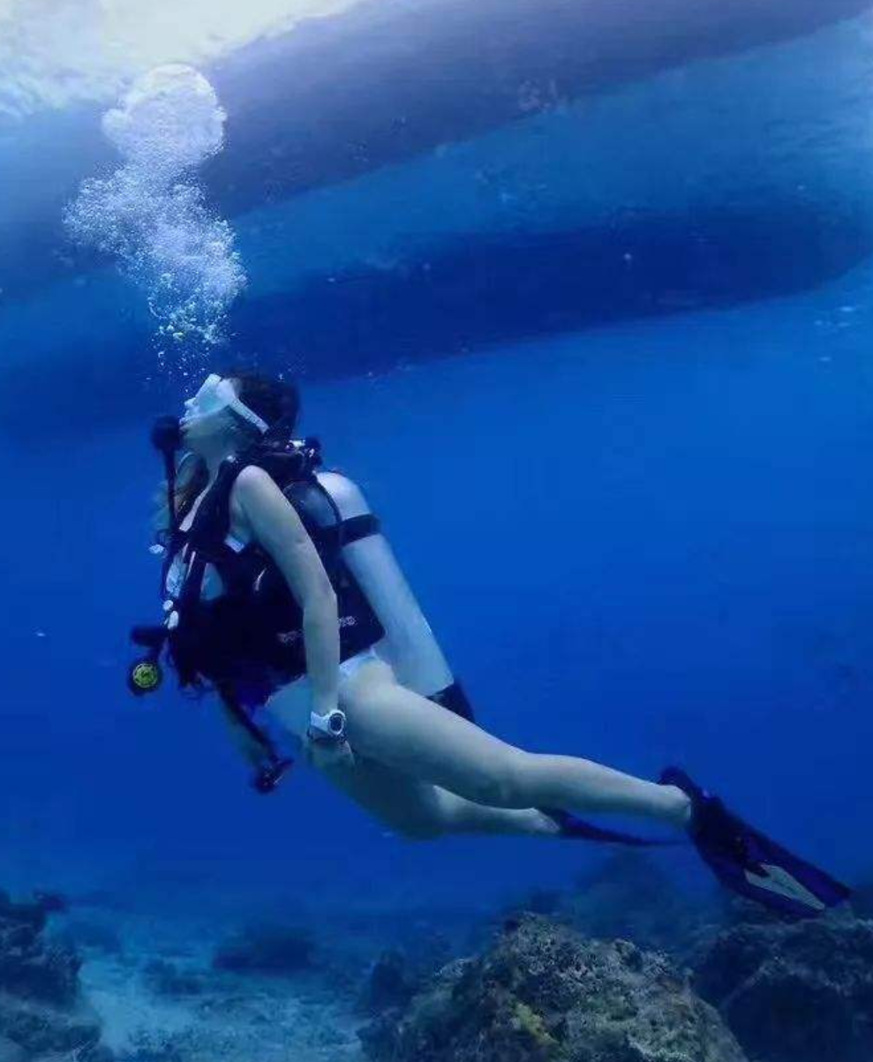
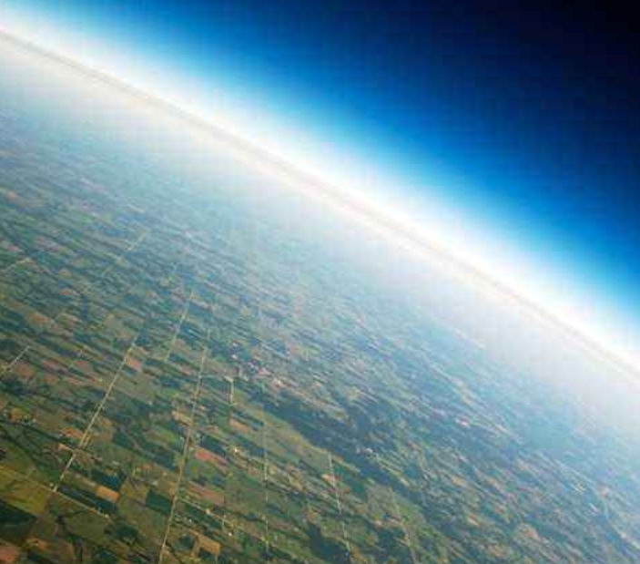
液体和气体都具有流动性
物理学中把具有流动性的物体，称为流体
Notes:
本PPT模板部分元素使用了幻灯片母版制作。如果需要修改，点击-视图-幻灯片母版-修改；完成后关闭编辑母版即可。

Slide 7
流体压强有什么特点呢？

Slide 8
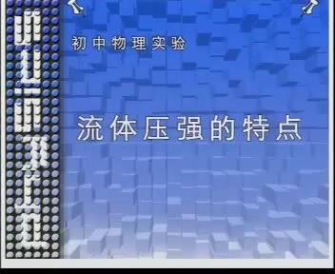
Notes:
本PPT模板部分元素使用了幻灯片母版制作。如果需要修改，点击-视图-幻灯片母版-修改；完成后关闭编辑母版即可。

Slide 9
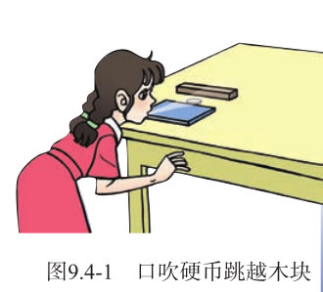
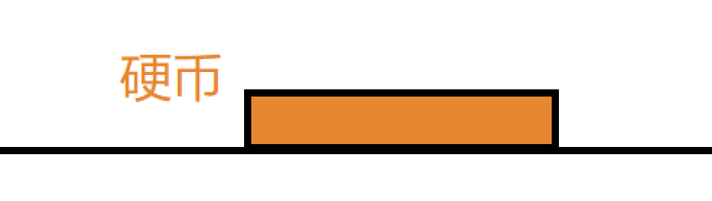
气体的压强与气体流速是否有关？
Notes:
本PPT模板部分元素使用了幻灯片母版制作。如果需要修改，点击-视图-幻灯片母版-修改；完成后关闭编辑母版即可。

Slide 10
Notes:
本PPT模板部分元素使用了幻灯片母版制作。如果需要修改，点击-视图-幻灯片母版-修改；完成后关闭编辑母版即可。

Slide 11

气体流速大的位置，压强小
Notes:
本PPT模板部分元素使用了幻灯片母版制作。如果需要修改，点击-视图-幻灯片母版-修改；完成后关闭编辑母版即可。

Slide 12

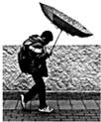
当风吹过雨伞时，伞上表面空气流速______，
伞上表面的压强 _____于伞下表面的压强，故而
伞向上翻起。
Notes:
本PPT模板部分元素使用了幻灯片母版制作。如果需要修改，点击-视图-幻灯片母版-修改；完成后关闭编辑母版即可。

Slide 13
当风吹过雨伞时，伞上表面空气流速______，
伞上表面的压强 _____于伞下表面的压强，故而
伞向上翻起。
Notes:
本PPT模板部分元素使用了幻灯片母版制作。如果需要修改，点击-视图-幻灯片母版-修改；完成后关闭编辑母版即可。

Slide 14
大
当风吹过雨伞时，伞上表面空气流速______，
伞上表面的压强 _____于伞下表面的压强，故而
伞向上翻起。
小
Notes:
本PPT模板部分元素使用了幻灯片母版制作。如果需要修改，点击-视图-幻灯片母版-修改；完成后关闭编辑母版即可。

Slide 15
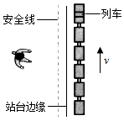
当列车驶入站台时，如果人离列车过于接近，站在
安全线以内，人与车之间的空气流速_____，
人与车之间的压强______于人身后的气体压强，
人会被车“压”过去，发生危险。
Notes:
本PPT模板部分元素使用了幻灯片母版制作。如果需要修改，点击-视图-幻灯片母版-修改；完成后关闭编辑母版即可。

Slide 16
当列车驶入站台时，如果人离列车过于接近，站在
安全线以内，人与车之间的空气流速_____，
人与车之间的压强______于人身后的气体压强，
人会被车“压”过去，发生危险。
Notes:
本PPT模板部分元素使用了幻灯片母版制作。如果需要修改，点击-视图-幻灯片母版-修改；完成后关闭编辑母版即可。

Slide 17
当列车驶入站台时，如果人离列车过于接近，站在
安全线以内，人与车之间的空气流速_____，
人与车之间的压强______于人身后的气体压强，
人会被车“压”过去，发生危险。
大
小
Notes:
本PPT模板部分元素使用了幻灯片母版制作。如果需要修改，点击-视图-幻灯片母版-修改；完成后关闭编辑母版即可。

Slide 18
液体在流动时，压强大小是否与流速有关呢？
Notes:
本PPT模板部分元素使用了幻灯片母版制作。如果需要修改，点击-视图-幻灯片母版-修改；完成后关闭编辑母版即可。

Slide 19
Notes:
本PPT模板部分元素使用了幻灯片母版制作。如果需要修改，点击-视图-幻灯片母版-修改；完成后关闭编辑母版即可。

Slide 20
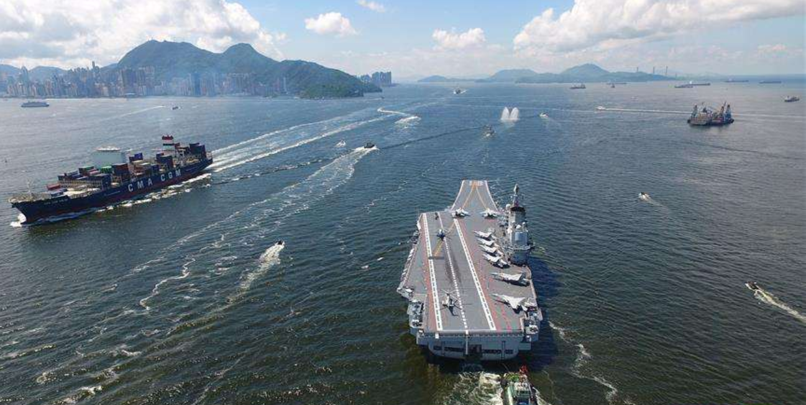
液体流速大的位置，压强小
Notes:
本PPT模板部分元素使用了幻灯片母版制作。如果需要修改，点击-视图-幻灯片母版-修改；完成后关闭编辑母版即可。

Slide 21
流体流速大的位置，压强小
Notes:
本PPT模板部分元素使用了幻灯片母版制作。如果需要修改，点击-视图-幻灯片母版-修改；完成后关闭编辑母版即可。

Slide 22
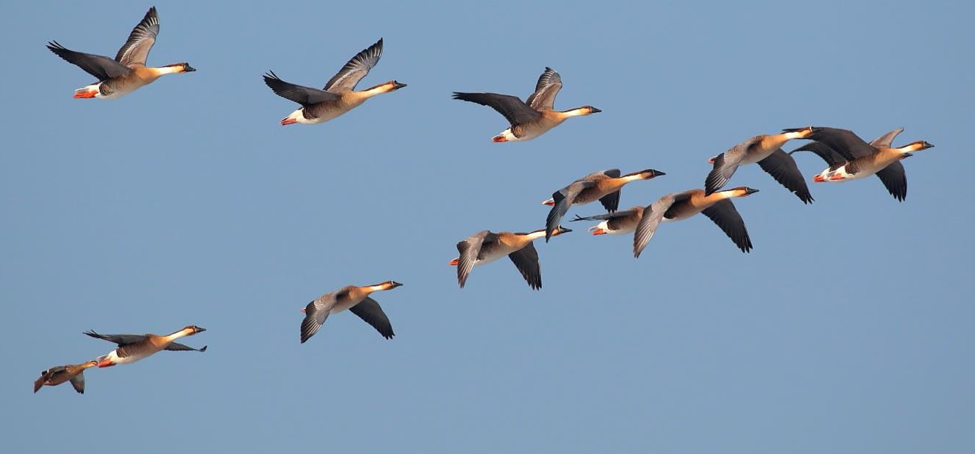
自古以来，像鸟一样在天空中飞翔，始终是人类的梦想
Notes:
本PPT模板部分元素使用了幻灯片母版制作。如果需要修改，点击-视图-幻灯片母版-修改；完成后关闭编辑母版即可。

Slide 23
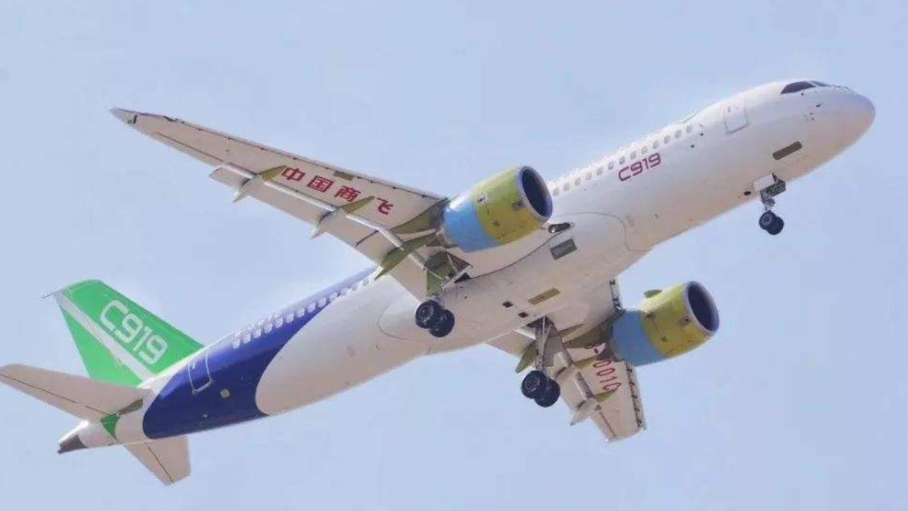
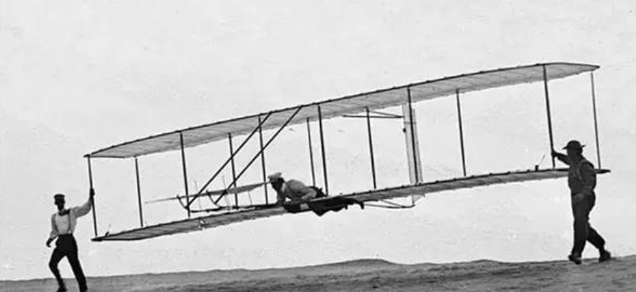
莱特兄弟早期的滑翔机
我国自主研发的客机c919
2017年成功试飞

Slide 24
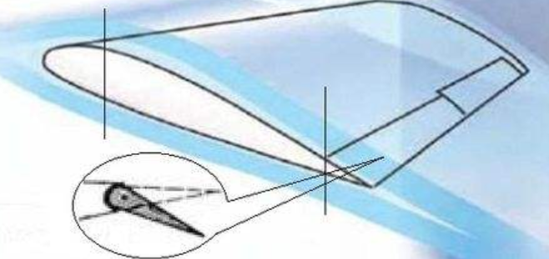
飞机机翼的形状
Notes:
本PPT模板部分元素使用了幻灯片母版制作。如果需要修改，点击-视图-幻灯片母版-修改；完成后关闭编辑母版即可。

Slide 25
Notes:
本PPT模板部分元素使用了幻灯片母版制作。如果需要修改，点击-视图-幻灯片母版-修改；完成后关闭编辑母版即可。

Slide 26
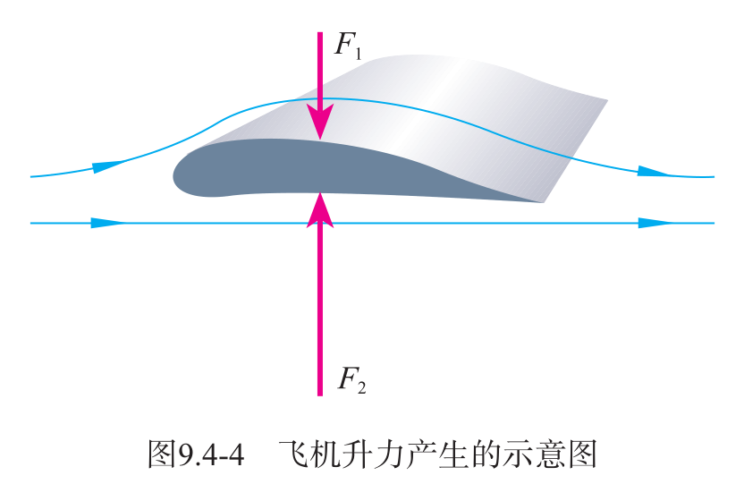
Notes:
本PPT模板部分元素使用了幻灯片母版制作。如果需要修改，点击-视图-幻灯片母版-修改；完成后关闭编辑母版即可。

Slide 27
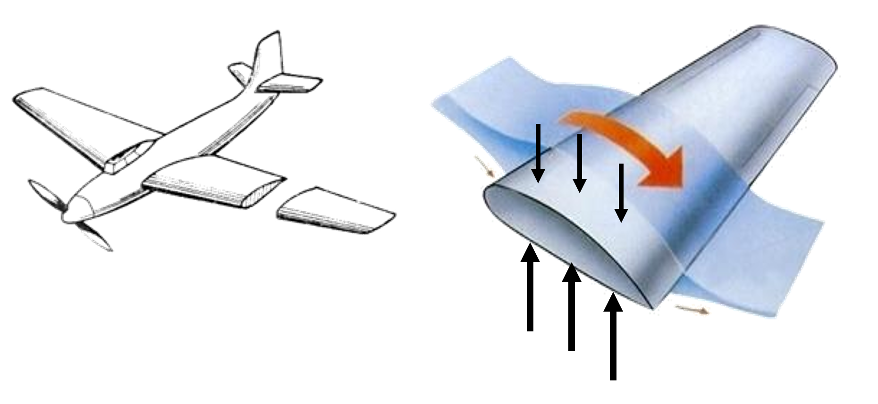
飞机的升力：
气流在机翼上下表面由于流速不同、压强不同产生向上的压力差，这就是向上的升力。
Notes:
本PPT模板部分元素使用了幻灯片母版制作。如果需要修改，点击-视图-幻灯片母版-修改；完成后关闭编辑母版即可。

Slide 28
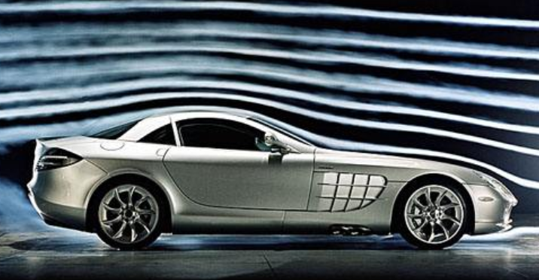

Slide 29
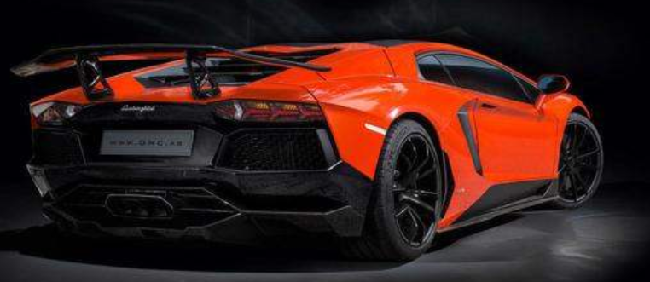
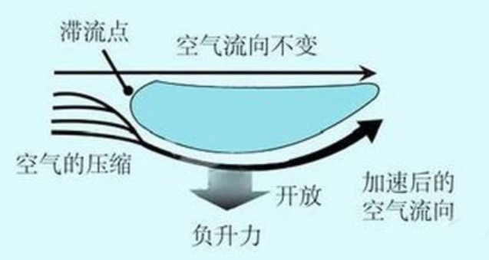
应用:汽车尾翼
Notes:
本PPT模板部分元素使用了幻灯片母版制作。如果需要修改，点击-视图-幻灯片母版-修改；完成后关闭编辑母版即可。

Slide 30
请运用今天学
习到的知识，
解释这两个小实验的实验现象
Notes:
本PPT模板部分元素使用了幻灯片母版制作。如果需要修改，点击-视图-幻灯片母版-修改；完成后关闭编辑母版即可。

Slide 31
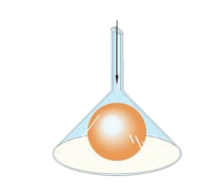
在对漏斗吹气时，兵乓球上方
空气流速____，压强____，故而
乒乓球不会落下。
Notes:
本PPT模板部分元素使用了幻灯片母版制作。如果需要修改，点击-视图-幻灯片母版-修改；完成后关闭编辑母版即可。

Slide 32
在对漏斗吹气时，兵乓球上方
空气流速____，压强____，故而
乒乓球不会落下。
Notes:
本PPT模板部分元素使用了幻灯片母版制作。如果需要修改，点击-视图-幻灯片母版-修改；完成后关闭编辑母版即可。

Slide 33
在对漏斗吹气时，兵乓球上方
空气流速____，压强____，故而
乒乓球不会落下。
大
小
Notes:
本PPT模板部分元素使用了幻灯片母版制作。如果需要修改，点击-视图-幻灯片母版-修改；完成后关闭编辑母版即可。

Slide 34
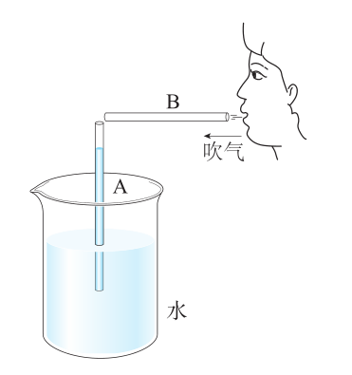
在对B管吹气时，A管口上方
空气流速____，压强____，水在
大气压的作用下，被压出A管口。
Notes:
本PPT模板部分元素使用了幻灯片母版制作。如果需要修改，点击-视图-幻灯片母版-修改；完成后关闭编辑母版即可。

Slide 35
在对B管吹气时，A管口上方
空气流速____，压强____，水在
大气压的作用下，被压出A管口。
Notes:
本PPT模板部分元素使用了幻灯片母版制作。如果需要修改，点击-视图-幻灯片母版-修改；完成后关闭编辑母版即可。

Slide 36
在对B管吹气时，A管口上方
空气流速____，压强____，水在
大气压的作用下，被压出A管口。
大
小
Notes:
本PPT模板部分元素使用了幻灯片母版制作。如果需要修改，点击-视图-幻灯片母版-修改；完成后关闭编辑母版即可。

Slide 37
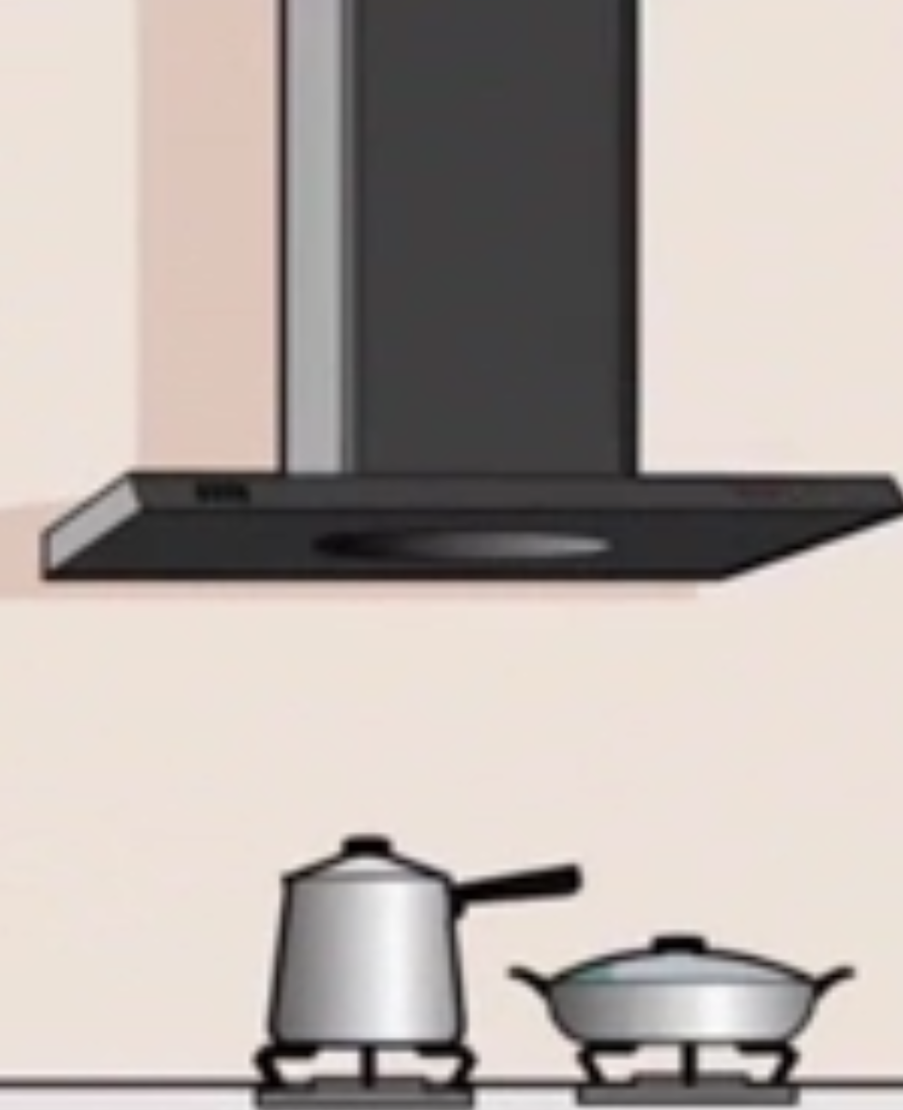
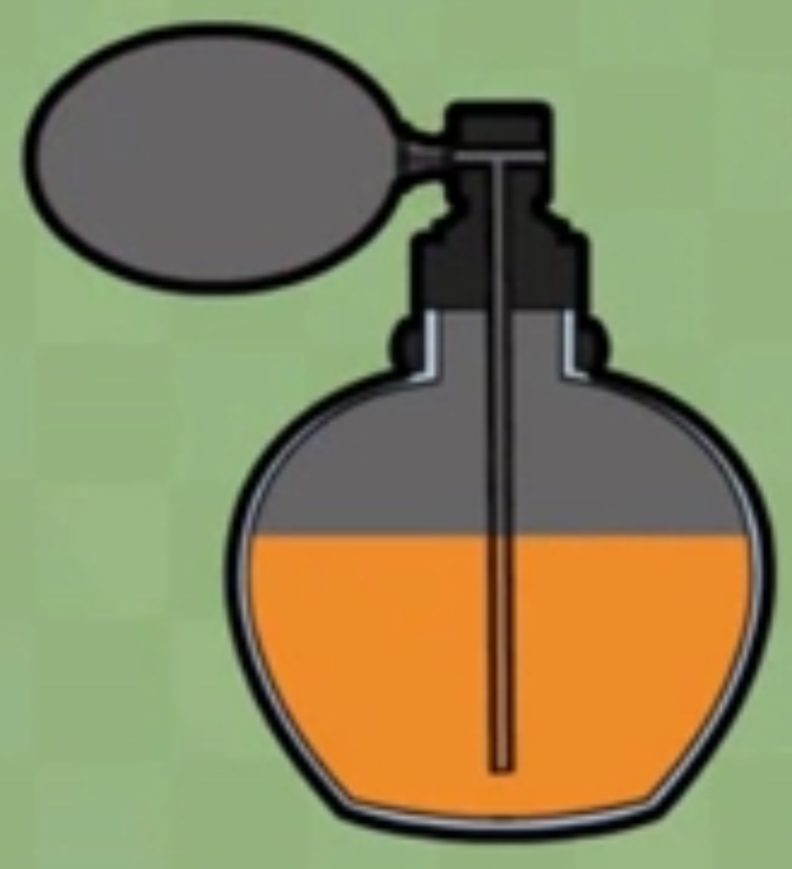
抽油烟机
香水喷雾器
Notes:
本PPT模板部分元素使用了幻灯片母版制作。如果需要修改，点击-视图-幻灯片母版-修改；完成后关闭编辑母版即可。

Slide 38
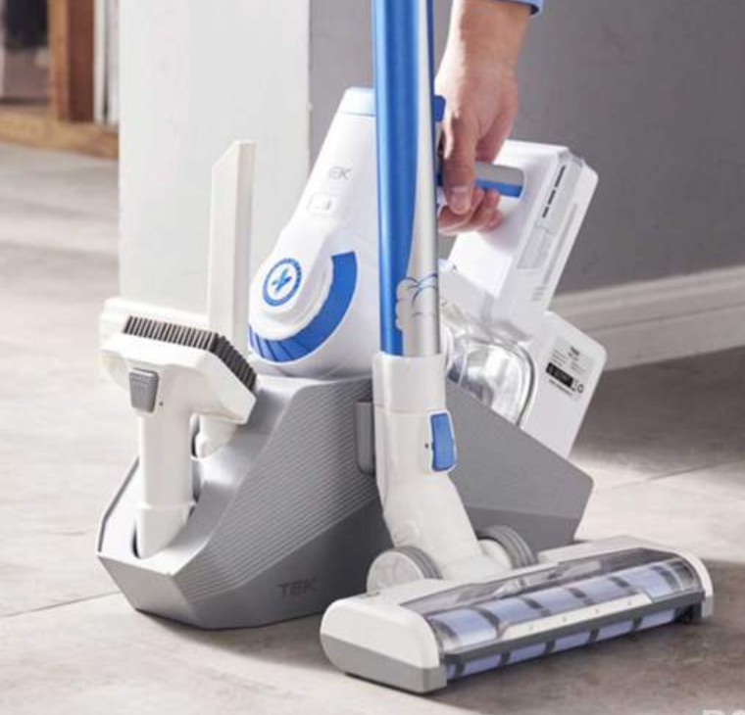
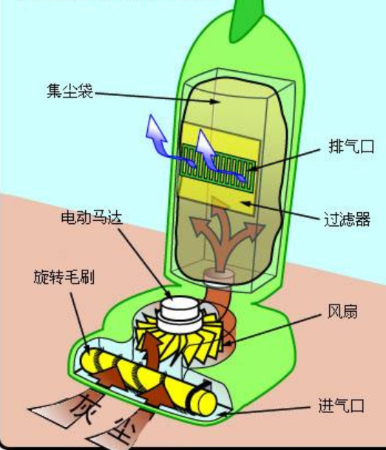
应用：吸尘器
吸尘器工作时，内部的电动机转动，空气流速大压强小
Notes:
本PPT模板部分元素使用了幻灯片母版制作。如果需要修改，点击-视图-幻灯片母版-修改；完成后关闭编辑母版即可。

Slide 39
三、反馈与评价

Slide 40
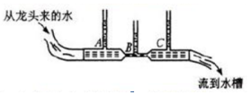
练习1：打开水龙头，使自来水流过图中所示管道，在A、B、C三处，水的压强最小的是______。
Notes:
本PPT模板部分元素使用了幻灯片母版制作。如果需要修改，点击-视图-幻灯片母版-修改；完成后关闭编辑母版即可。

Slide 41
练习1：打开水龙头，使自来水流过图中所示管道，在A、B、C三处，水的压强最小的是______。
Notes:
本PPT模板部分元素使用了幻灯片母版制作。如果需要修改，点击-视图-幻灯片母版-修改；完成后关闭编辑母版即可。

Slide 42
练习1：打开水龙头，使自来水流过图中所示管道，在A、B、C三处，水的压强最小的是______。
B处
Notes:
本PPT模板部分元素使用了幻灯片母版制作。如果需要修改，点击-视图-幻灯片母版-修改；完成后关闭编辑母版即可。

Slide 43

练习2
如图，从左向右往玻璃管中吹风，U形管A管中的水面会______（选填“上升”或“下降”）。说明对于流动的气体，在流速大的地方压强______（选填“大”或“小”）。
Notes:
本PPT模板部分元素使用了幻灯片母版制作。如果需要修改，点击-视图-幻灯片母版-修改；完成后关闭编辑母版即可。

Slide 44
练习2
如图，从左向右往玻璃管中吹风，U形管A管中的水面会______（选填“上升”或“下降”）。说明对于流动的气体，在流速大的地方压强______（选填“大”或“小”）。
Notes:
本PPT模板部分元素使用了幻灯片母版制作。如果需要修改，点击-视图-幻灯片母版-修改；完成后关闭编辑母版即可。

Slide 45
练习2
如图，从左向右往玻璃管中吹风，U形管A管中的水面会______（选填“上升”或“下降”）。说明对于流动的气体，在流速大的地方压强______（选填“大”或“小”）。
上升
小
Notes:
本PPT模板部分元素使用了幻灯片母版制作。如果需要修改，点击-视图-幻灯片母版-修改；完成后关闭编辑母版即可。

Slide 46
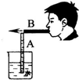


练习3.如图所示实验中，不能说明“流速大小对流体压强有影响”
的是（ ）
A.吹气时A管中水面上升
B.用吸管从瓶中吸饮料
C.吹气时纸片向下凹陷
D.吹气时纸条向上飘
Notes:
本PPT模板部分元素使用了幻灯片母版制作。如果需要修改，点击-视图-幻灯片母版-修改；完成后关闭编辑母版即可。

Slide 47
练习3.如图所示实验中，不能说明“流速大小对流体压强有影响”
的是（ ）
A.吹气时A管中水面上升
B.用吸管从瓶中吸饮料
C.吹气时纸片向下凹陷
D.吹气时纸条向上飘
Notes:
本PPT模板部分元素使用了幻灯片母版制作。如果需要修改，点击-视图-幻灯片母版-修改；完成后关闭编辑母版即可。

Slide 48
练习3.如图所示实验中，不能说明“流速大小对流体压强有影响”
的是（ ）
B
A.吹气时A管中水面上升
B.用吸管从瓶中吸饮料
C.吹气时纸片向下凹陷
D.吹气时纸条向上飘
Notes:
本PPT模板部分元素使用了幻灯片母版制作。如果需要修改，点击-视图-幻灯片母版-修改；完成后关闭编辑母版即可。

Slide 49




练习4.中国南极泰山站采用轻质材料装配而成，为避免被南极强横风吹得移位，其独特的支架悬空形状发挥了作用。泰山站的悬空形状接近于下列哪个图（ ）
A B C D
Notes:
本PPT模板部分元素使用了幻灯片母版制作。如果需要修改，点击-视图-幻灯片母版-修改；完成后关闭编辑母版即可。

Slide 50
练习4.中国南极泰山站采用轻质材料装配而成，为避免被南极强横风吹得移位，其独特的支架悬空形状发挥了作用。泰山站的悬空形状接近于下列哪个图（ ）
A B C D
Notes:
本PPT模板部分元素使用了幻灯片母版制作。如果需要修改，点击-视图-幻灯片母版-修改；完成后关闭编辑母版即可。

Slide 51
练习4.中国南极泰山站采用轻质材料装配而成，为避免被南极强横风吹得移位，其独特的支架悬空形状发挥了作用。泰山站的悬空形状接近于下列哪个图（ ）
A
A B C D
Notes:
本PPT模板部分元素使用了幻灯片母版制作。如果需要修改，点击-视图-幻灯片母版-修改；完成后关闭编辑母版即可。

Slide 52
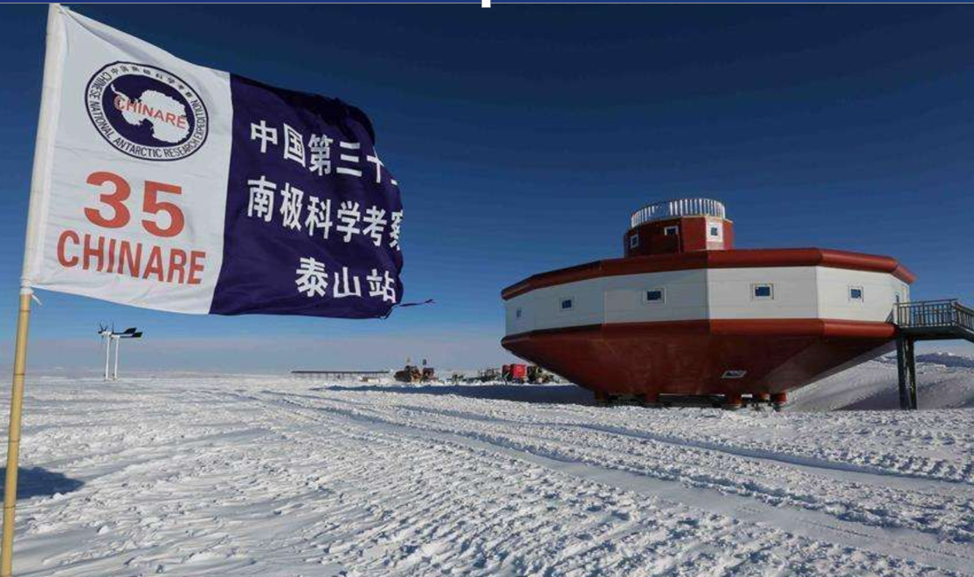
Notes:
本PPT模板部分元素使用了幻灯片母版制作。如果需要修改，点击-视图-幻灯片母版-修改；完成后关闭编辑母版即可。

Slide 53

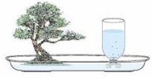

练习5.海上舰艇护航编队在距离较近时，一般采用“前后”形成队形，而不采用“并排”形成列队。下图中与其原理相同的是( )
A.用吸管吸饮料
B.盆景中水位保持一定的高度
C.锅炉水位计
D.候车时人必须站在安全线以外
Notes:
本PPT模板部分元素使用了幻灯片母版制作。如果需要修改，点击-视图-幻灯片母版-修改；完成后关闭编辑母版即可。

Slide 54
练习5.海上舰艇护航编队在距离较近时，一般采用“前后”形成队形，而不采用“并排”形成列队。下图中与其原理相同的是( )
A.用吸管吸饮料
B.盆景中水位保持一定的高度
C.锅炉水位计
D.候车时人必须站在安全线以外
Notes:
本PPT模板部分元素使用了幻灯片母版制作。如果需要修改，点击-视图-幻灯片母版-修改；完成后关闭编辑母版即可。

Slide 55
练习5.海上舰艇护航编队在距离较近时，一般采用“前后”形成队形，而不采用“并排”形成列队。下图中与其原理相同的是( )
D
A.用吸管吸饮料
B.盆景中水位保持一定的高度
C.锅炉水位计
D.候车时人必须站在安全线以外
Notes:
本PPT模板部分元素使用了幻灯片母版制作。如果需要修改，点击-视图-幻灯片母版-修改；完成后关闭编辑母版即可。

Slide 56

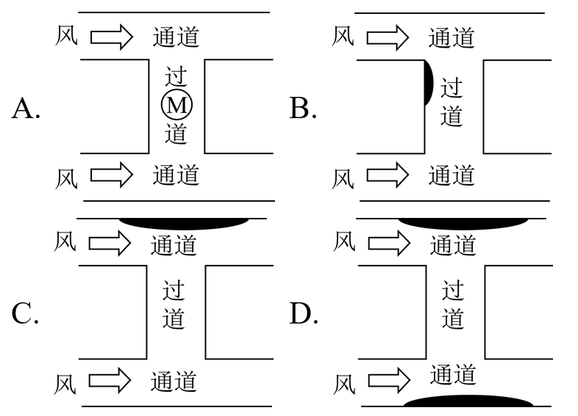
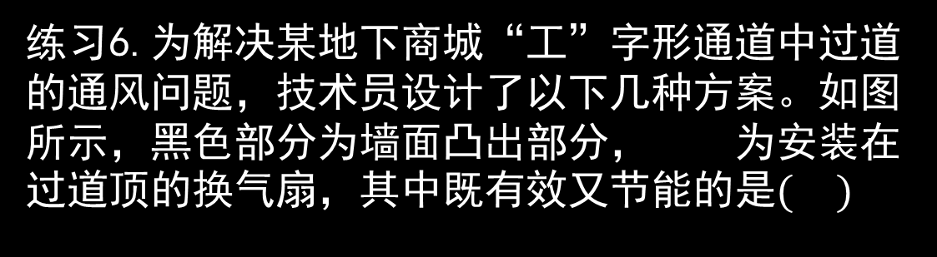
练习6.为解决某地下商城“工”字形通道中过道的通风问题，技术员设计了以下几种方案。如图所示，黑色部分为墙面凸出部分， 为安装在过道顶的换气扇，其中既有效又节能的是$( )$
Notes:
本PPT模板部分元素使用了幻灯片母版制作。如果需要修改，点击-视图-幻灯片母版-修改；完成后关闭编辑母版即可。

Slide 57
练习6.为解决某地下商城“工”字形通道中过道的通风问题，技术员设计了以下几种方案。如图所示，黑色部分为墙面凸出部分， 为安装在过道顶的换气扇，其中既有效又节能的是$( )$
Notes:
本PPT模板部分元素使用了幻灯片母版制作。如果需要修改，点击-视图-幻灯片母版-修改；完成后关闭编辑母版即可。

Slide 58
练习6.为解决某地下商城“工”字形通道中过道的通风问题，技术员设计了以下几种方案。如图所示，黑色部分为墙面凸出部分， 为安装在过道顶的换气扇，其中既有效又节能的是$( )$
C
Notes:
本PPT模板部分元素使用了幻灯片母版制作。如果需要修改，点击-视图-幻灯片母版-修改；完成后关闭编辑母版即可。

Slide 59

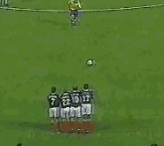

练习7.足球比赛中，运动员踢出一记“香蕉球”，如图所示，足球从左侧绕过“人墙”射入球门，足球运动过程中$( )$
A. 左侧空气流速大
B. 右侧空气流速大
C. 左右两侧空气流速一样
D. 左侧空气压强小
球门
人墙
足球
Notes:
本PPT模板部分元素使用了幻灯片母版制作。如果需要修改，点击-视图-幻灯片母版-修改；完成后关闭编辑母版即可。

Slide 60
练习7.足球比赛中，运动员踢出一记“香蕉球”，如图所示，足球从左侧绕过“人墙”射入球门，足球运动过程中$( )$
A. 左侧空气流速大
B. 右侧空气流速大
C. 左右两侧空气流速一样
D. 左侧空气压强小
球门
人墙
足球
Notes:
本PPT模板部分元素使用了幻灯片母版制作。如果需要修改，点击-视图-幻灯片母版-修改；完成后关闭编辑母版即可。

Slide 61
练习7.足球比赛中，运动员踢出一记“香蕉球”，如图所示，足球从左侧绕过“人墙”射入球门，足球运动过程中$( )$
B
A. 左侧空气流速大
B. 右侧空气流速大
C. 左右两侧空气流速一样
D. 左侧空气压强小
球门
人墙
足球
Notes:
本PPT模板部分元素使用了幻灯片母版制作。如果需要修改，点击-视图-幻灯片母版-修改；完成后关闭编辑母版即可。

Slide 62
总结
液体
定义：具有流动性的物体
气体
流体
概念：气体或液体流动状态时的压强
流体压强
影响因素：流速——流速大的位置，压强小
应用：飞机的升力
Notes:
本PPT模板部分元素使用了幻灯片母版制作。如果需要修改，点击-视图-幻灯片母版-修改；完成后关闭编辑母版即可。

Slide 63
四、课后作业

Slide 64
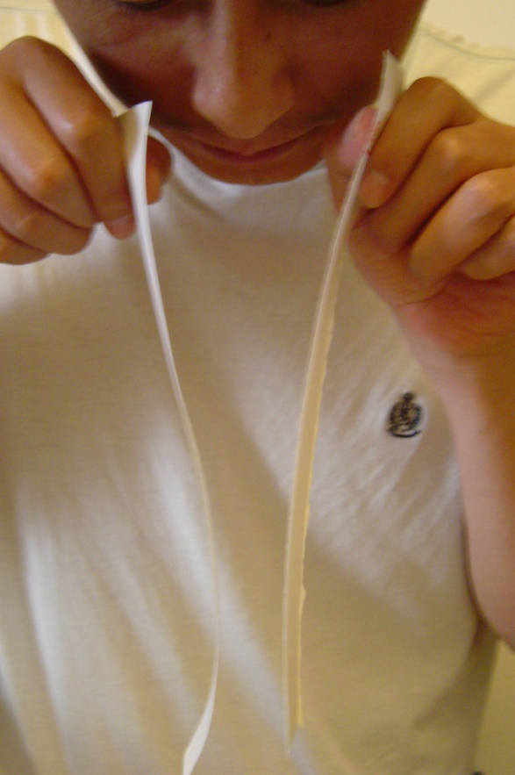
作业1
设计进行实验
向两张纸中间吹气，看见了什么现象？为什么？
Notes:
本PPT模板部分元素使用了幻灯片母版制作。如果需要修改，点击-视图-幻灯片母版-修改；完成后关闭编辑母版即可。

Slide 65
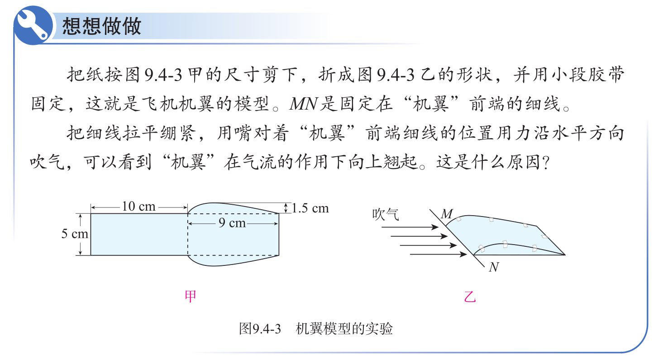
作业2 制作机翼模型
Notes:
本PPT模板部分元素使用了幻灯片母版制作。如果需要修改，点击-视图-幻灯片母版-修改；完成后关闭编辑母版即可。

Slide 66
五、结束语

Slide 67
科学技术是第一生产力
Notes:
本PPT模板部分元素使用了幻灯片母版制作。如果需要修改，点击-视图-幻灯片母版-修改；完成后关闭编辑母版即可。

